Slide 1


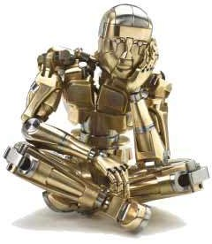
UNIDADE II: GRAFOS
REPÚBLICA DE ANGOLA
INSTITUTO SUPERIOR POLITÉCNICO MARAVILHA
DEPARTAMENTO DE CIÊNCIAS E TECNOLOGIAS
Inteligência Artificial
Sumário:
Introdução
Conceito de grafos
Caminhos e ciclos
Algoritmo de caminho
Zinga Firmino René

Slide 2
Objectivos
Entender conceitos sobre grafos.
Saber o que são: grafos dirigidos e não dirigidos, poderados ou etiquetados, vértice, arcos, caminho…
Saber usar princípio de algoritmo de procura.

Slide 3
Conceito
Os grafos resultam em entidades matemáticas muito úteis para representar relações entre objectos (matrizes).
Nos problemas da computação e muitas outras disciplinas frequentemente é necessário representar relações arbritrária entre objectos e dados.
Os grafos dirigidos e não dirigidos são modelos naturais de tais relações.

Slide 4
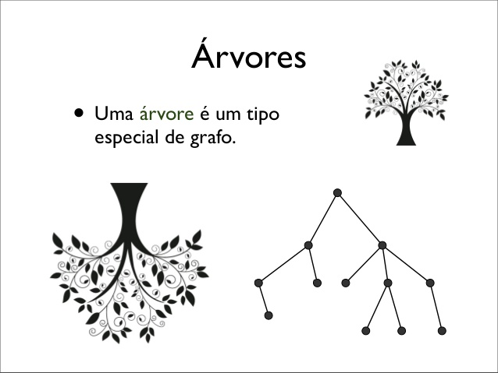
Conceito
Uma árvore é um grafo sem ciclo…
Fonte da imagem: https://pt.stackoverflow.com/questions/216885/o-que-seria-uma-árvore-e-uma-floresta

Slide 5
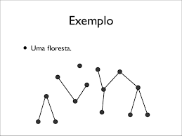
Conceito
Um bosque ou uma floresta é um grupo de árvore desconectadas…
Fonte da imagem: https://pt.slideshare.net/nathannlucas/09-grafos

Slide 6
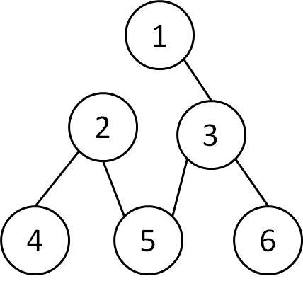
Conceito
Um grafo G(V,A) consiste em um conjunto de (Nós) vértices V e um conjunto de arcos A.
V1
A1
V2
V3
A4
A2
A5
A3
V4
V5
V6
Fonte da imagem: https://brainly.com.br/tarefa/22064018

Slide 7
Conceito
Um Grafo pode ser:
Dirigido: Os arcos têm direcção e são linhas dirigidas.
Não dirigido: Os arcos (A1,A2) = (A2,A1).
Ponderado ou Etiquetado: Podem ser dirigidos ou não, e além disso a cada arco lhe é associado um peso ou etiqueta. (Gasto de alguma coisa, combustível ou distância).

Slide 8
Conceito
Os vértices denominam-se também nós ou ponto e são objectos que podem ter nome e outras propriedades.
V1
V1
Os arcos são conexões entre dois vértices e representam relações entre dois objectos.
arco
A4
A2
A5
A3

Slide 9
Conceito
Caminho simples: caminho cujos vértices primeiro e o último são distintos.
Longitude de um caminho: É o número de arcos do caminho, que é quão mesmo n-1, sendo que n é a quantidade de nós envoltos no caminho.

Slide 10
Conceito
Ciclo simples: È um caminho simples de longitude de pelomenos 1, que começa e termina no mesmo vértice.
A
C
Caminho: A B C A
B
longitude: 3
Ciclo simples: A B A
longitude: 2

Slide 11
Conceito
Grau de um vértice: É quantidade de nós disponíveis a um determinado nó.
A
C
Grau de A: 1.
Grau de B: 2.
B
Grau de C: 1.

Slide 12
Conceito
Um nó é par ou ímpar segundo o seu grau.
A
C
A Grau = 2 ; par.
D
B
B Grau = 2 ; par.
C Grau = 2 ; par.
E
D Grau = 1 ; ímpar.
E Grau = 2 ; par.

Slide 13

Enquadramento social
Em redes de comunicação:
é um ponto de conexão, seja um ponto de redistribuição ou um terminal de comunicação.
Um nó de rede física é um dispositivo eletrônico activo que está ligado a uma rede, e é capaz de enviar, receber ou transmitir informações através de um canal de comunicação.
Fonte da imagem: https://es.123rf.com/photo_90343514_terminal-de-pos-para-pagamento-sem-contato-com-wifi-bem-vindo-tecnologia-de-comunicação-protocolo-de-c.html

Slide 14
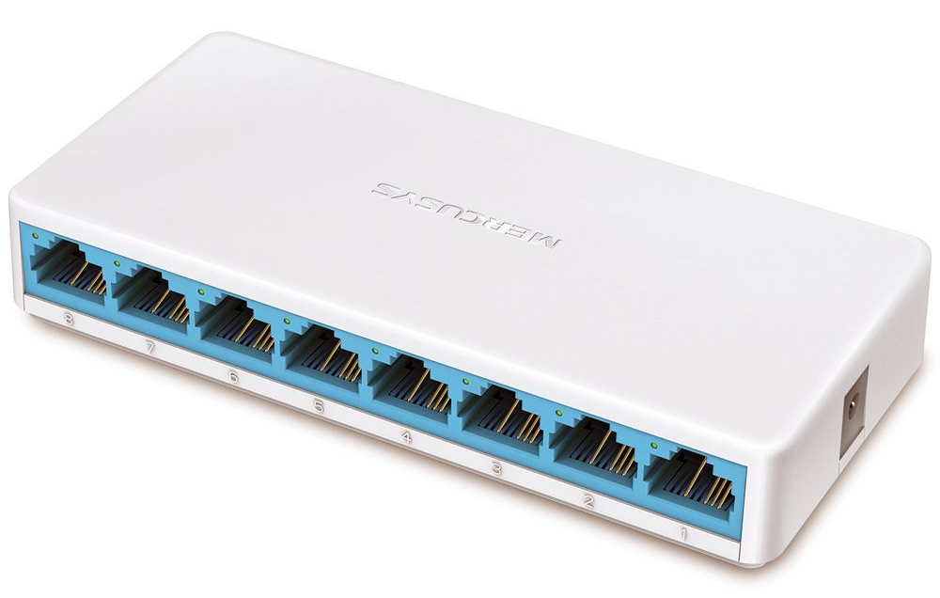
Enquadramento social
Em redes de computadores:
Um nó de rede física pode ser um equipamento circuito de terminação de dados, como um modem, hub, ponte ou switch, ou um equipamento terminal de dados.
Switch 8 Portas (10/100 Mbps)
Fonte da imagem: https://www.sirtecnologia.com.br/rede/hub-e-switch/switch-8-portas-%2810100mbps%29---ms108---mercusys/170406/

Slide 15
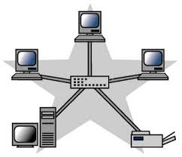
Enquadramento social
Em redes de computadores:
como um aparelho de telefone digital, uma impressora ou um computador host, por exemplo, um roteador, uma estação de trabalho ou um servidor, Representando cada ponto de interconexão com uma estrutura ou rede, independente da função do equipamento representado por ele.
Fonte da imagem: http://www.revistapnp.com.br/conteudo.php?ar=1&Tipo=&Cod=209&w=800

Slide 16
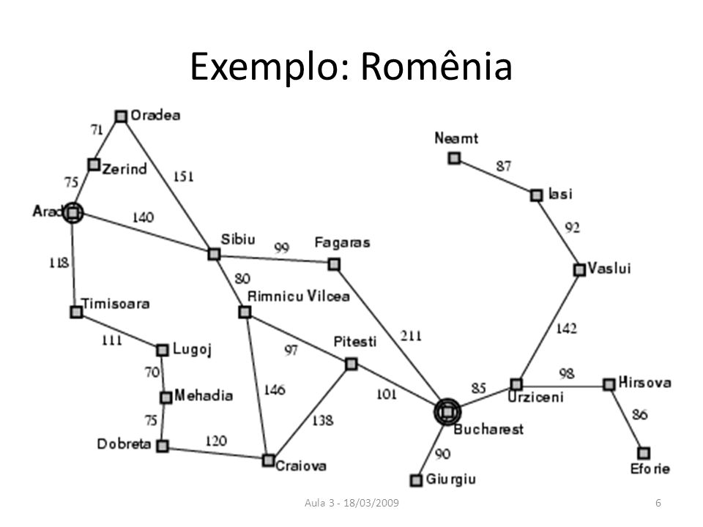
Enquadramento social
Em ciências da computação:
Um nodo ou nó também pode representar um elemento de uma árvore, disposta a ser implementada um algoritmo de busca.
Fonte da imagem: https://slideplayer.com.br/slide/46756/

Slide 17
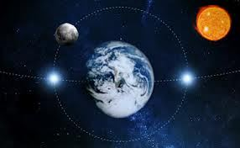
Enquadramento social
Em Astronomia:
Em Astronomia, os nodos de um planeta são os dois pontos virtuais da intersecção de sua órbita com a eclíptica (que é o caminho aparente do Sol). Esses pontos são opostos entre si e portanto formam um eixo.
Fonte da imagem: https://albertoacostaa.wordpress.com/2013/10/24/astrologia-de-lo-nodos-lunares/

Slide 18
Exercícios Propostos:
Dados os seguintes grafos:
a2
1.1
A
1.2
B
C
a1
a3
a7
B
C
D
A
a4
a5
a6
F
E
D
1.4
A
2
1.3
3
B
B
1
7
4
B
B
D
F
A
B
5
3
1
3
4
C
B
C
E
G

Slide 19
Exercícios
Dados os seguintes grafos:
Classificar em: dirigidos, não dirigidos, poderados;
b) Dizer 3 caminhos simples e calcular a sua longitude;
c) Dizer um ciclo simples;
d) Calcular o grau de paridade do nó;

Slide 20
Bibliografia
Alpaydin, capítulo introdutório
Mitchell, capítulo 1
www.webcitation.org (Consultado em 08 de Março de 2021)

